Slide 1
マイコン勉強会
金沢工業大学 工学部 情報工学科
河並研究室
4EP1-60 山﨑 晃平

Slide 2
お品書き
はじめに
マイコンって？
実際にプログラムしてみよう -1 (LEDを点滅)
実際にプログラムしてみよう -2 (環境センサーを使ってみよう)
実際にプログラムしてみよう -1 (サーボモーターを使ってみよう)
クラウドサービスにアップデートしてデータを可視化しよう (ambient)
最新の技術をのぞいてみよう
研究について
終わりに

Slide 3
はじめに
これはマイコン系の講義である、「マイコンって難しそう…」や「IoTってやってみたいけど何をできるのかわからない」という方に「マイコンってこんなことできるんだ！」って思ってもらいたくて機会を作りました。
できれば興味を持っていろいろなものを作ってみたいと思ってもらえると助かります…
結構すっ飛ばしながら手を動かすのをメインで行きたいので
頑張っていきましょう！
一応メモ書きで細かく詳細を書いておきます。おそらく飛ばしながらやるので見直して意味を理解してもらえると幸いです。

Slide 4
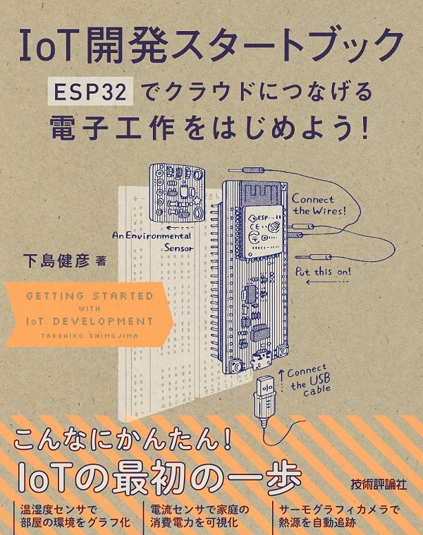
作成に参考にした本
IoT開発スタートブック ── ESP32でクラウドにつなげる電子工作をはじめよう！
https://gihyo.jp/book/2019/978-4-297-10736-9
電子工作 パーフェクトガイド
https://www.seibundo-shinkosha.net/book/kids/20602/
興味があったら研究費で購入しましょう！
ボロボロでもよければ貸します。

Slide 5
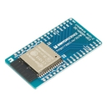
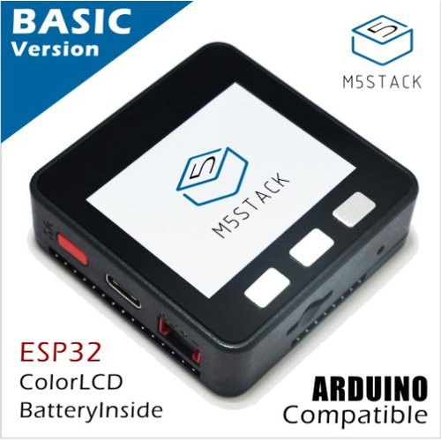
マイコンって？
センサーやモーターなどものを制御するための小さなコンピュータのこと
Arduino
Arduino言語と呼ばれるC++,Cに近い言語で開発できるマイコン
マイコンの入門でよく使われる。(工大の講義でも使われます)
ESP32
Arduinoの開発環境と同様の環境で開発できるマイコン
WifiやBluetoothも使用でき、Arduinoより基本的に性能がいい
M5stack
ESP32を内蔵して、SDカードやLCD、スピーカーなどなどがまとめて
入ってるマイコン。様々なモジュールを積み重ねて使うことで
簡単に様々なセンサー、モーター、通信を使うことができる。
M5stackを研究費で購入していただきました。感謝！ただ資料はESP32で…(間に合わなかった)

Slide 6


Arduinoのプログラムを見てみる
マイコンのプログラムを打ってみましょう！
マイコンのプログラムは他の言語と比べ癖があり無限ループの中で処理を行っていきます
プログラム全体図
Setup()
一度だけ実行される部分。
Loop()
無限ループされる部分
実行が繰り返し行われる。
このほかにLoopやsetupの外にマクロ定義(#define)やグローバル変数を宣言したり、関数定義をします。

Slide 7
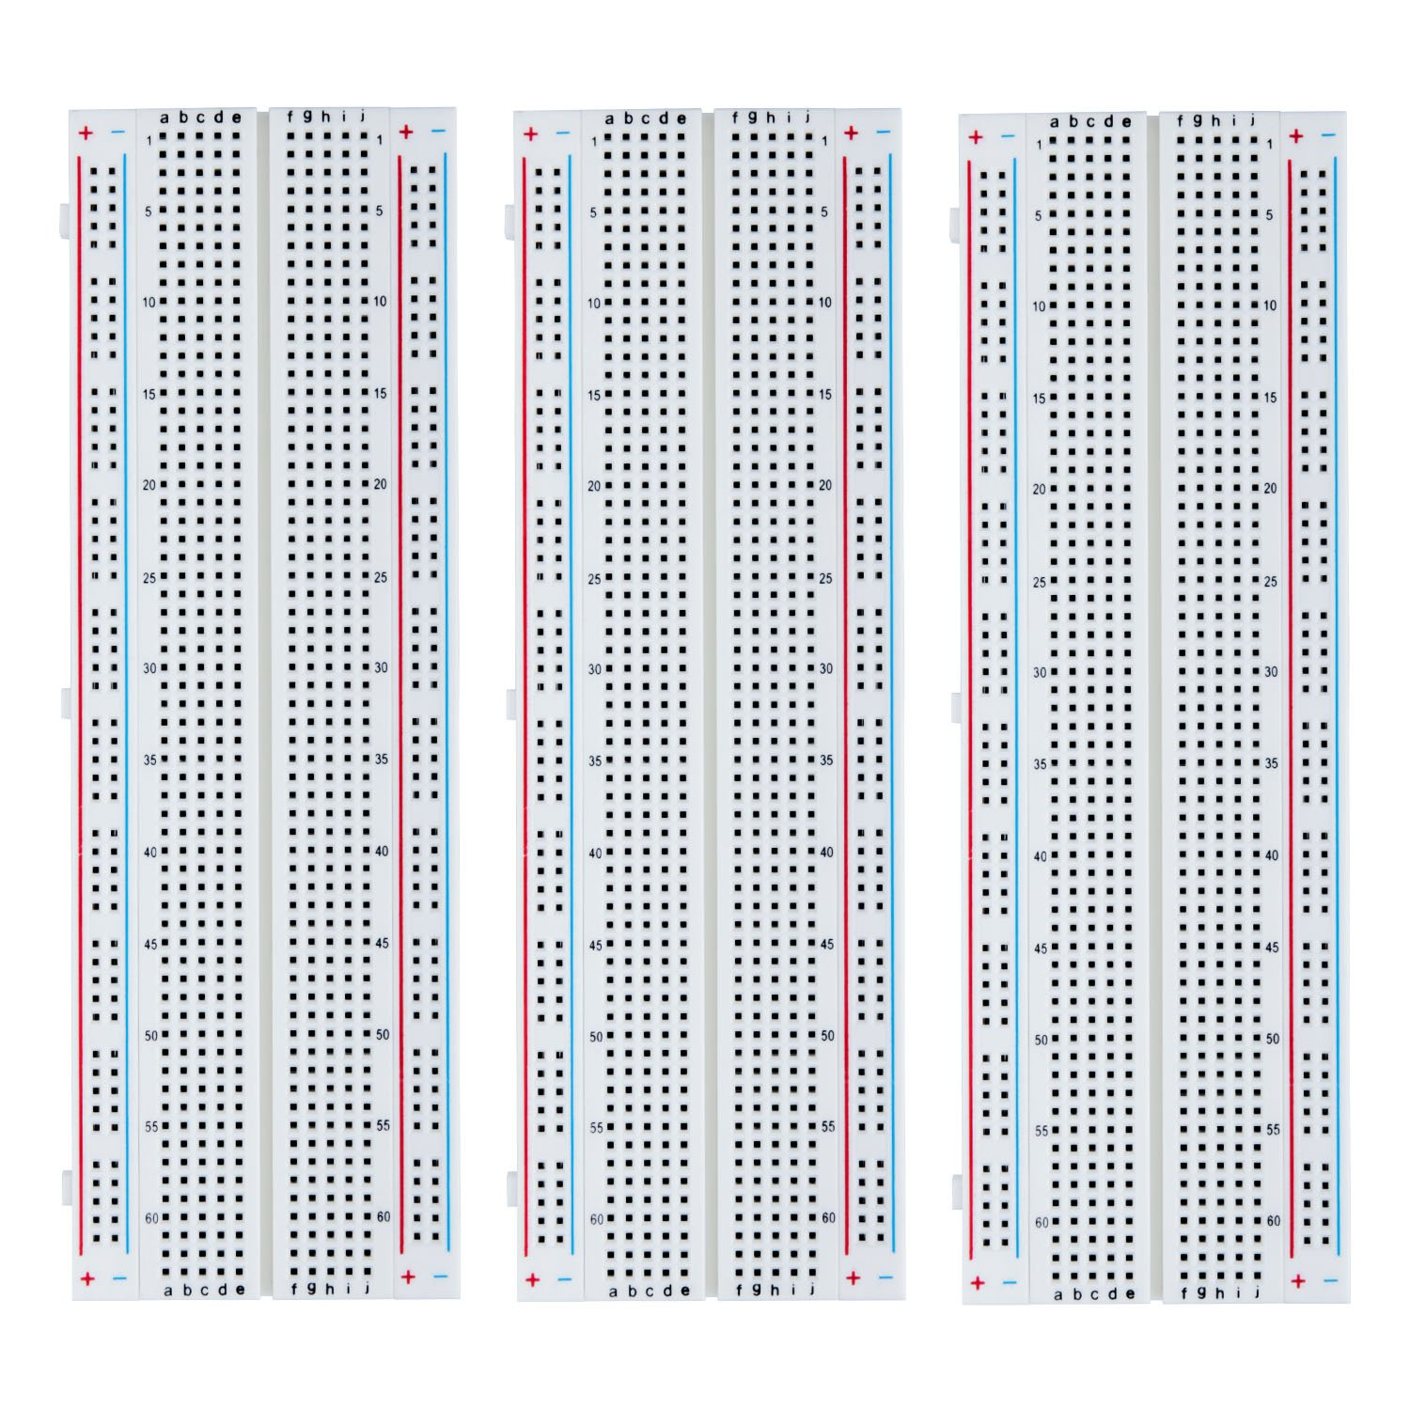
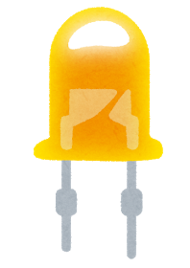
実際に動かしてみよう！
まずはLチカをしてみます！
LチカはLEDちかちかすることで、プログラムでprint(“Hello,world!”)のようなお試しで動かしてみるのによく使われるものです
まずはブレッドボードとLEDを取り出してみましょう！
ブレッドボードはプロトタイプを使うために使う基板のもの
真ん中の各縦線がつながっていて、
+-1の線部分は横につながっています。
(オレンジ線のような感じ)

Slide 8
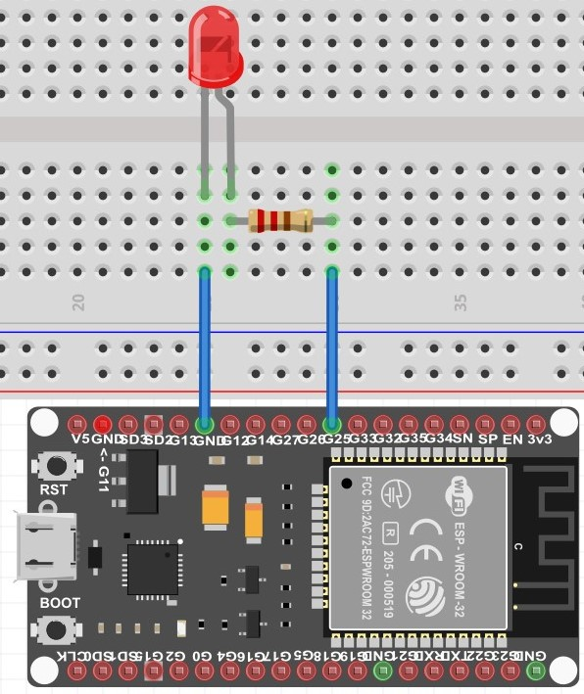
試しにブレッドボードに配線してみよう
こんな感じで配線します。
あとはプログラムを打っていきます
GPIOピン (デジタル、アナログ) | 指定して電気を受け付けたり出力したりする
5V,3V3 | 電圧(5V,3.3V)を出力する。
GND | マイナス極の配線部分、電圧(V)の余りをここに垂れ流す
LEDの短いほうをGND、
長いほうを抵抗を間に入れて
GPIOピンの 25番につなぎます

Slide 9
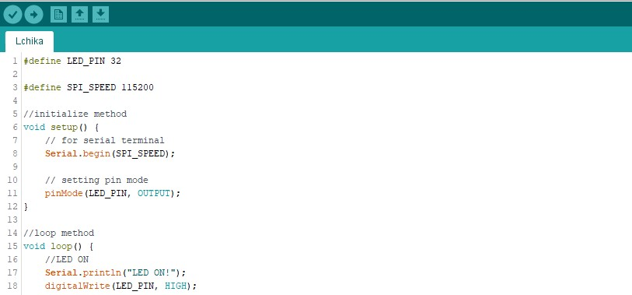
プログラム
Lchika.inoを開いてみて実行してみましょう！
LEDが点滅したら成功です！
これでマイコンの世界に入りました！次はセンサーを使ってみましょう

Slide 10
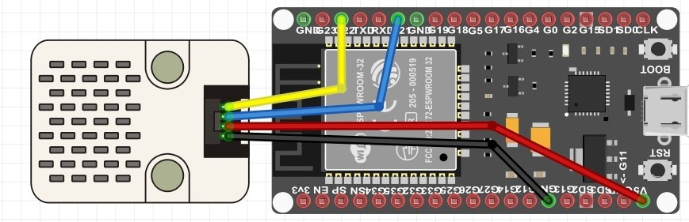
次は環境センサーを使ってみる
次は温度や湿度、気圧を測ってみたいと思います。
これは室内の温度を測って一定に保つために設置したり、台風が来た時に
気圧がどうなっているのか測ったり様々な状況で使用できます。
今回はM5stack用に販売されている環境センサーをESP32にぶっ刺して使います。
環境センサー | ESP32
GND | GND
5V | 5V
SDA | GPIO 21(I2C SDA)
SCL | GPIO 22(I2C SCL)
環境センサーというのはI2Cというもので動いています。I2Cってなに？

Slide 11
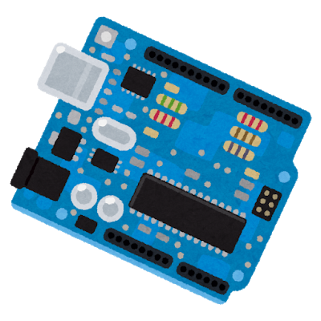
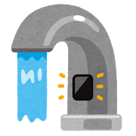
I2Cって？
I2C(IICとも)
Inter-Integrated Circuitといい、
クロックに同期させてデータ通信を行う同期式シリアル通信のこと。
マイコン側からのクロックに反応してセンサーの値を返信する方式。
アイ・スクエア・シー(アイツーシー)と呼ぶ。
データください！
これを使うと
簡単にデータを
取得できる！
センサーの値

Slide 12
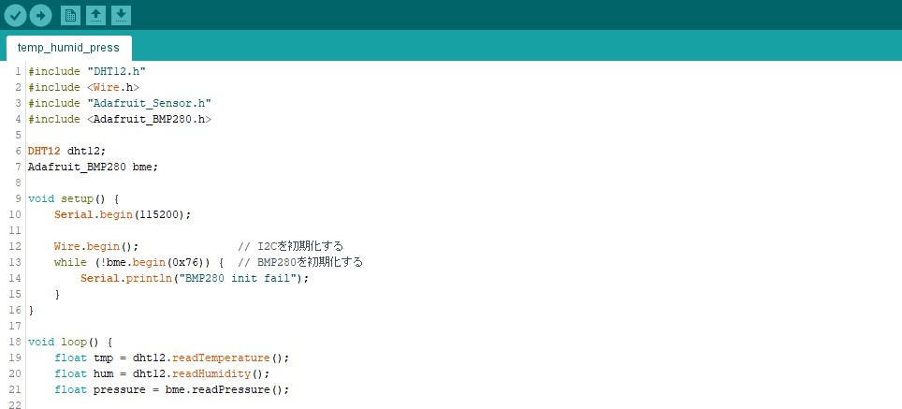
プログラムを打ってみる
temp_humid_press.inoを開いてみて実行してみましょう！

Slide 13
(発展)delay関数って？
メモ
マイコンの開発をしていく上で発展的な部分です。
必要なことには必要ですが、ものを作るという点では必ずしも必要な部分ではないので
飛ばしてもらっても構いません。ただ必要な知識ではあるかもしれません。
(これから組み込み系にかかわるのなら)
IoTをやっていく上で実運用的な点をどうしても考えないといけません。
(自分のしたいことを作ってる分には必要はないかもしれませんが…)
通信や、データのとるタイミング、動かし方に無駄がないか...etc
Delay関数というものを使用しているがマイコン的にどうなんだろう・・・
Delay関数ってどういう挙動しているのだろう？電力どうなってる？

Slide 14

(発展)delay関数って？
実はDelay関数は指定した時間までマイコンが数を数えているようになっています。(わかりやすく言うと)なので電力的にはもったいない状態を生み出しています。なのでDeepsleepモードというものを使います。
Delay関数
Deepsleep関数
○○秒まで
数えっぞ！
1,2,3…
○○秒まで
寝るかあ…
電力 大
省電力
なので定期的にデータを送るプログラムならDeepsleepモードを使うといいでしょう。
○○.inoを実行してみましょう。挙動は変わらないが省電力で動作するはずです。

Slide 15
(発展)delay関数って？
Deepsleep関数というものを挙げましたが、delay関数中に動作する必要があるときはどうしましょう？
こういう時はタイマ割込み関数を使用してdelay中にも処理を行えるようにします。
Delay関数
△△秒まで
数えたら
□□をする！
○○秒まで
数えっぞ！
1,2,3…
Delayをしながら別の処理ができる
タイマ割込みにはMstimerやTickerというライブラリがあるのでそれを利用します。

Slide 16
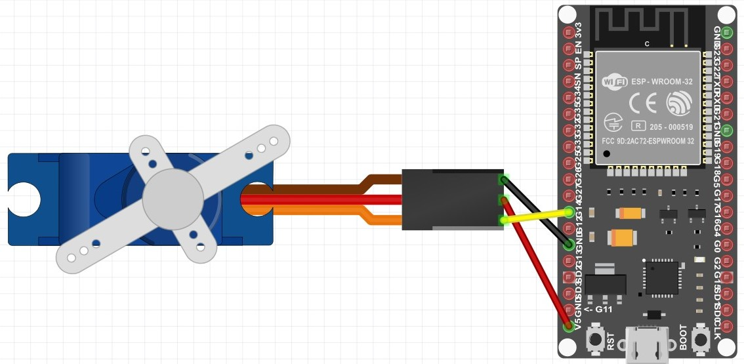
次はサーボモータを動かしてみる
サーボモータは車のワイパーのような動きをすることができるモータです
角度を指定して動かすことができます。
まずは接続してみましょう
SG90(サーボモーター) | GND
赤線 | 5V
茶線 | GND
黄線 | GPIO 15

Slide 17
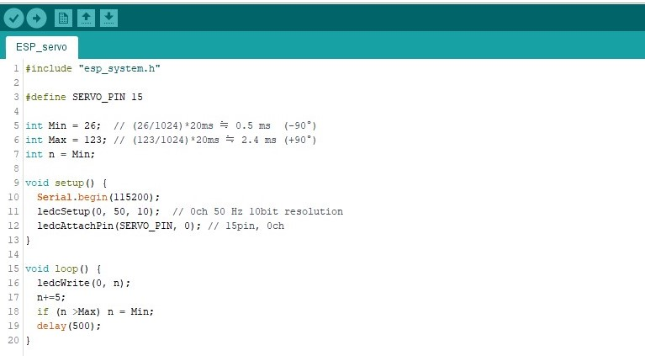
プログラムを打ってみる
ESP_servo.inoを開いてみて実行してみましょう！

Slide 18
ここまででできたこと
LEDを制御してみた
センサーから値を取得した
サーボモーターを制御してみた
センサーから
値を取得する
マイコンで
データを処理する
データによってLED,モーターを動かす
このようなマイコンデバイスの基本的な流れを実現することができるようになりました！

Slide 19
ここまでできたことで実用例(応用してる部分あり)
温度センサーで部屋の温度を測る
マイコンで
部屋が暑いのか
どうか調べる
暑かったら
サーボを動かし
エアコンをつける。
人感センサー
で人を
探知する
マイコンで
人が何人目か
数える
100人目の時LEDを
大量に光らせて
お祝いする
距離センサーで距離を測る
マイコンで
距離が近いか
どうか調べる
近かったら
移動制御を
停止する(自動運転)

Slide 20

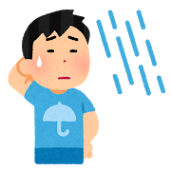
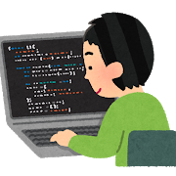
次はネットワークにデータをアップデートしてみよう
次はセンサーで取得した値をインターネット上にアップデートし、
可視化を行うことをしてみましょう
可視化を行えることで設置した場所の情報を見ることができます。
例
「台風来るから気圧が変動激しくて片頭痛がつらい…とりあえずどこでも気圧の情報をリアルタイムで見たい…」
「センサー持ち歩くのも面倒だし、かといって気圧を見れないのも嫌」
「インターネット上で
確認できるようにしよう」
今回はAmbientというサービスを使います。https://ambidata.io/でアカウントを登録します。

Slide 21
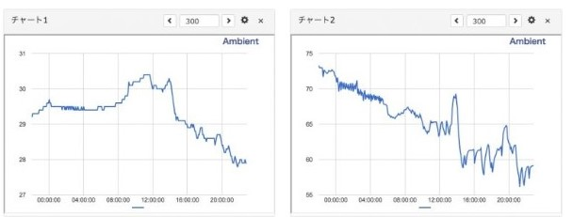
Ambientとは
マイコンなどから送られてくるセンサーデータを受信し蓄積、可視化(グラフ)を行ってくれるサイト。
IoTでデータを扱うのに手っ取り早くプロトタイプを作成することができる。
ちなみにこのサービスを作った人はESPの電子工作本を作成した人です！

Slide 22
環境センサーをつなげなおす
Ambientに送るデータは環境センサーから取得したものとします。
もう一度環境センサーをESP32を接続します。
つなげ方を再掲載します
環境センサー | ESP32
GND | GND
5V | 5V
SDA | GPIO 21(I2C SDA)
SCL | GPIO 22(I2C SCL)
環境センサーというのはI2Cというもので動いています。I2Cってなに？

Slide 23
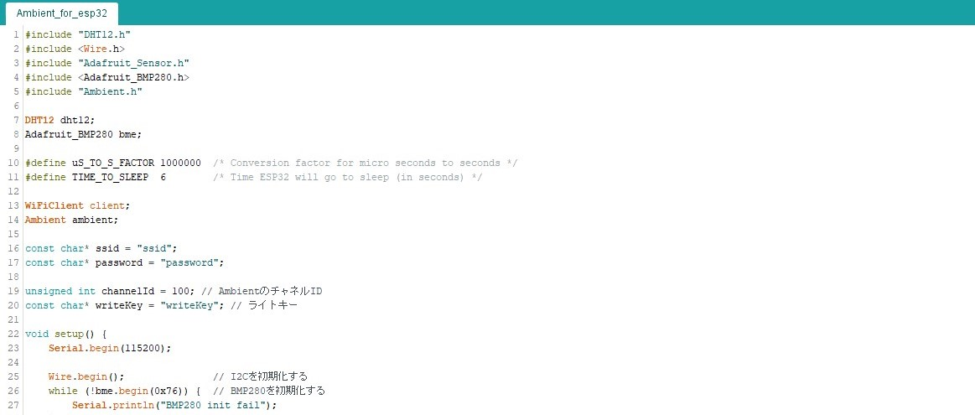
プログラムを打ってみる
Ambient_for_esp32.inoを開いてみて実行してみましょう！

Slide 24
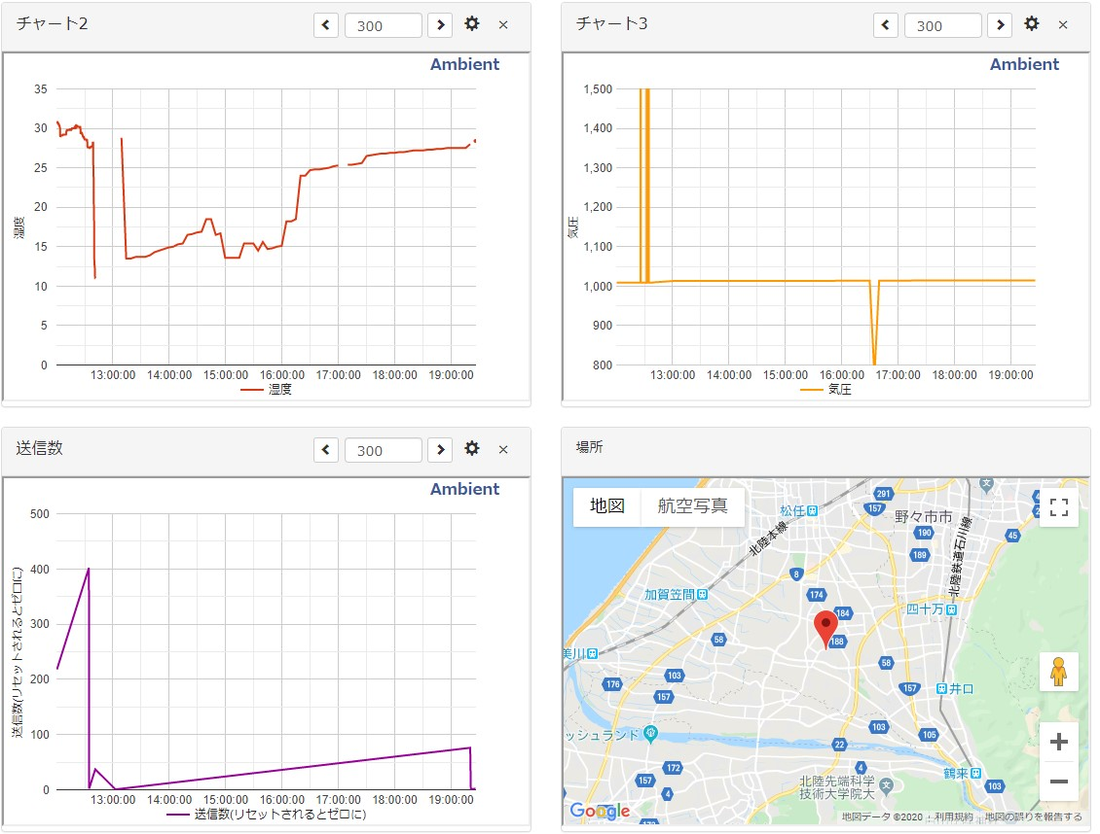
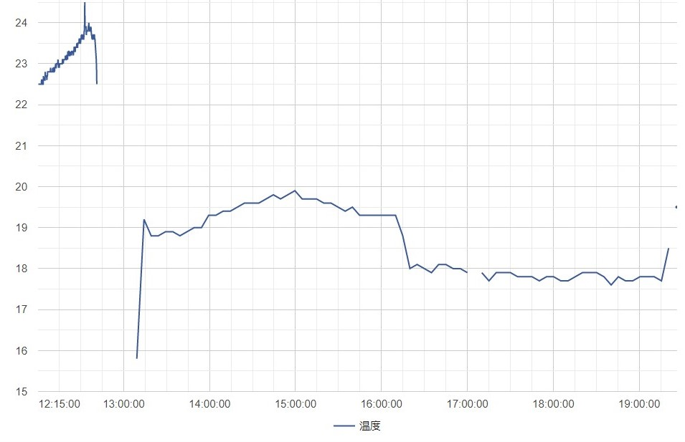
Ambientを見てみる
グラフを見るのですが、ある程度データがたまってからデータを見たほうがグラフになっているので家に帰って実行して一日後ぐらいにグラフを見てみましょう。
IoTって感じになっているはずです。
これで以上になります！

Slide 25
(おまけ)豊富なセンサー類
今回は環境センサー(温度、湿度、気圧)を使用しましたが、センサーというものは
ものすごい数存在しています。いくつか面白そうなものを紹介します。
フォトリフレクタ
ものが近づいたら反応します。ゲーセンのメダルの計数機などに使われています。
人感センサー
人が通った時に反応します。通過した人の数を数えるときに使えます。
距離センサー
対象との距離を測ることができます。おもちゃの車につけて距離が来たら停止するというギミックなどに利用されます。
角速度センサー
角度を計測することができます。Nintendoswitchのジャイロ操作(スプラトゥーンなど)に利用されています。
心拍センサー
血中の酸素濃度なども図ることができます。運動する際につけておくとどれだけの負荷がかかっているのかモニタリングできます。

Slide 26
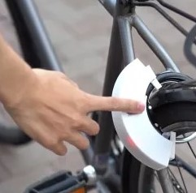
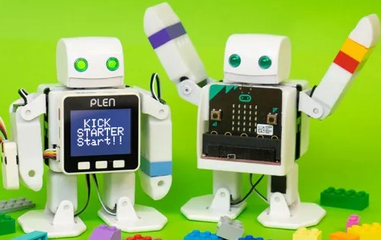
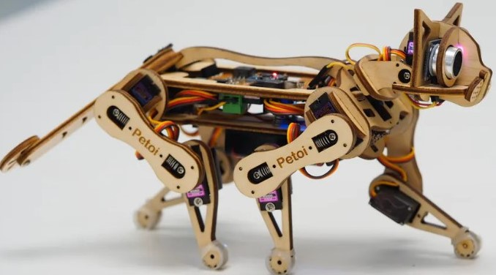
(おまけ)様々なアイデア
IoTやマイコン系モノづくりが昔と比較して触りやすい時代になっています。
少しだけ個人的に面白いネタを紹介します。
指紋認証で開くママチャリ
http://netgeek.biz/archives/150094
指紋認証を使ってママチャリのカギの代わりをするというもの
PLENbit
https://twitter.com/PLEN_Project
m5stackやmicrobitなどを使って教育用ロボットを作成するプロジェクト
Petoi project
https://create.arduino.cc/projecthub/RzLi/petoi-nybble-944867?ref=platform&ref_id=424_trending___&offset=118
Arduinoを用いた猫のロボット。かわいい。

Slide 27
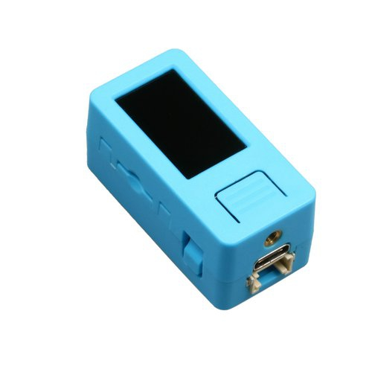
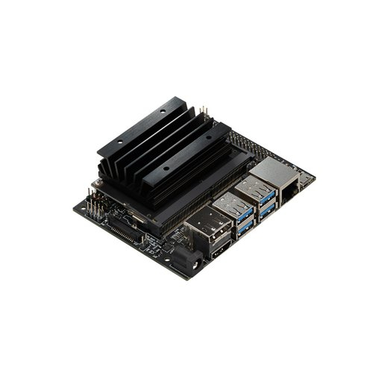
(おまけ) マイコンもAIの時代？
最近では小型のマイコンでもK210チップ搭載のマイコンやJetsonなどと呼ばれる
AI(深層学習)と呼ばれるものを実行することができるマイコンが出てきています。
少しだけ紹介します。
M5stickV
K210という軽量な深層学習のモデルを動かすことができることが売りのマイコン。
物体検出や軽度な自動運転などで利用されがち
同会社からカメラ部分に特化したUnitVも最近販売開始(日本まだだけど・・・)
Jetson series
NvidiaというGPUを発売している会社が発売したGPUが搭載されたマイコン。
Ubuntuで動作するので比較的操作は簡単。
Jetracerと呼ばれる自動運転やK210よりは深い層の学習モデルを動かすことできる。
GPUを利用してグラフィックス的な操作に利用している方も・・・

Slide 28
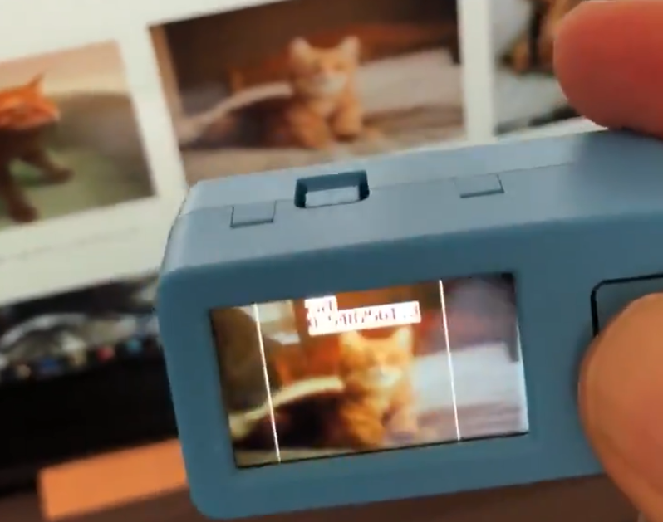
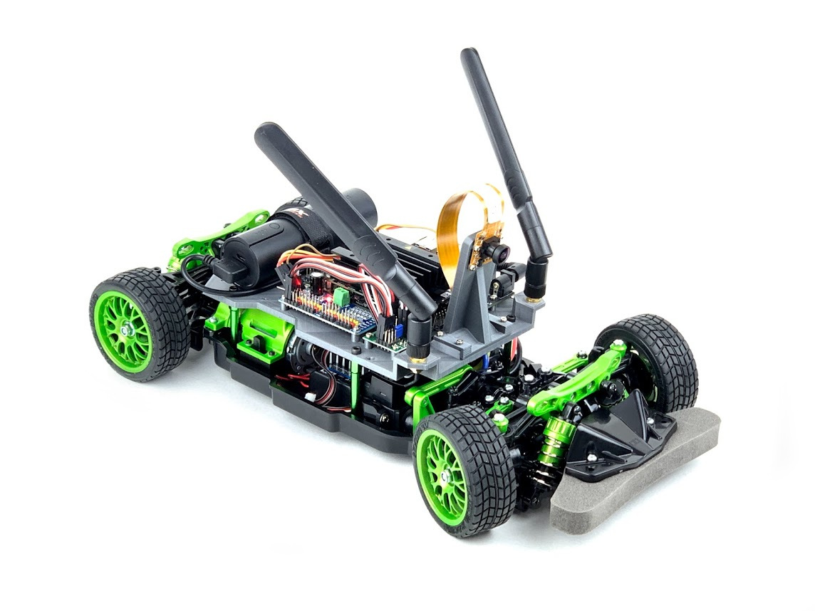
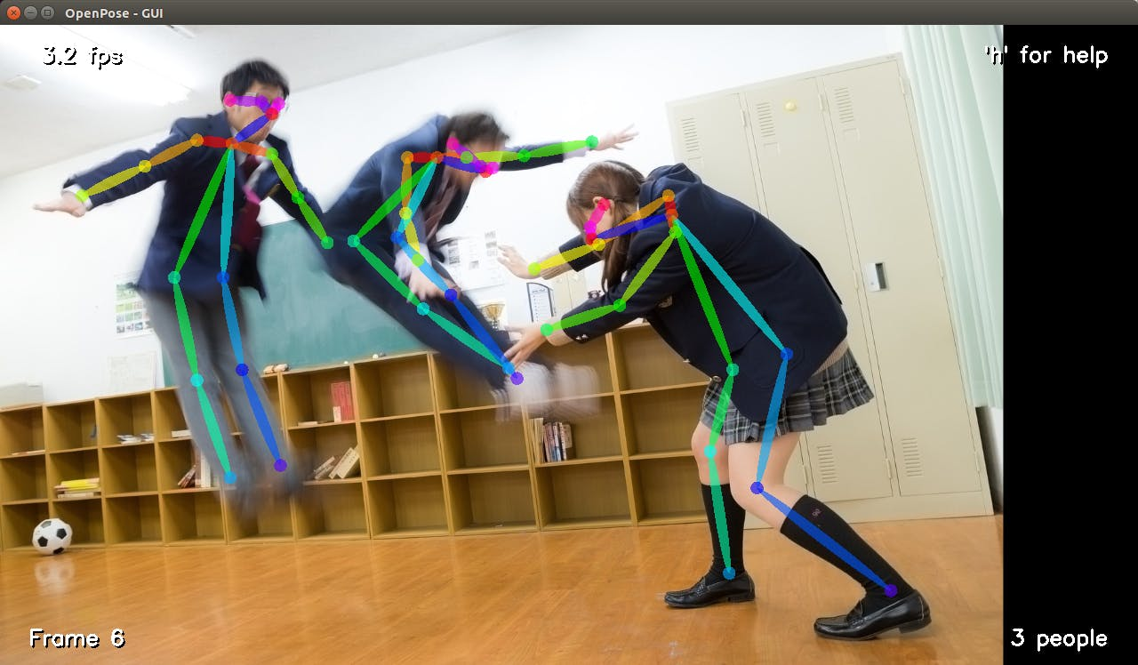
(おまけ)マイコンを使用したAIの活用例
実用例を紹介します
Brownie(M5stickV)
M5stickVで作成された物体認識プログラム。数種類の物体を検出して
検出できたらAndroidのこれでそれが何か教えてくれます。
https://github.com/ksasao/brownie/blob/master/README.ja.md
JetRacer(Jetson nano)
JetsonnanoのデモとしてNvidiaが公開した自動運転プログラム。
写真を100枚程度(だったはず)撮影してそれを学習、学習内容に沿って運転をする。
https://github.com/NVIDIA-AI-IOT/jetracer
Openpose(Jetson)
動画像から骨格を推定して表示したりできるオープンソースプログラム
実際にはCPUでも動く。でもマイコンでも動かせる。

Slide 29
終わり
お疲れさまでした！
長い時間付き合っていただけてありがとうございました。
一応就活でも組み込み系できるぞって言えるくらいのことがしたつもりです。
(僕もそういう感じで言ったことありますw)
マイコン系が楽しいなって思ってもらえたらうれしいです。
NT金沢等モノづくりイベントもいろいろあります！ぜひ見に行ってください！
(実は石川県はそういうイベントそこそこあると思ってます。)
アイデアはTwitterなどいろいろなところから手に入れると面白いと思います。
(何々をマネするから初めても全然いい！始めることに意味あります。)

